Slide 1
Snijbloemen
Verzorging + maken korenschoof gebonden boeket

Slide 2
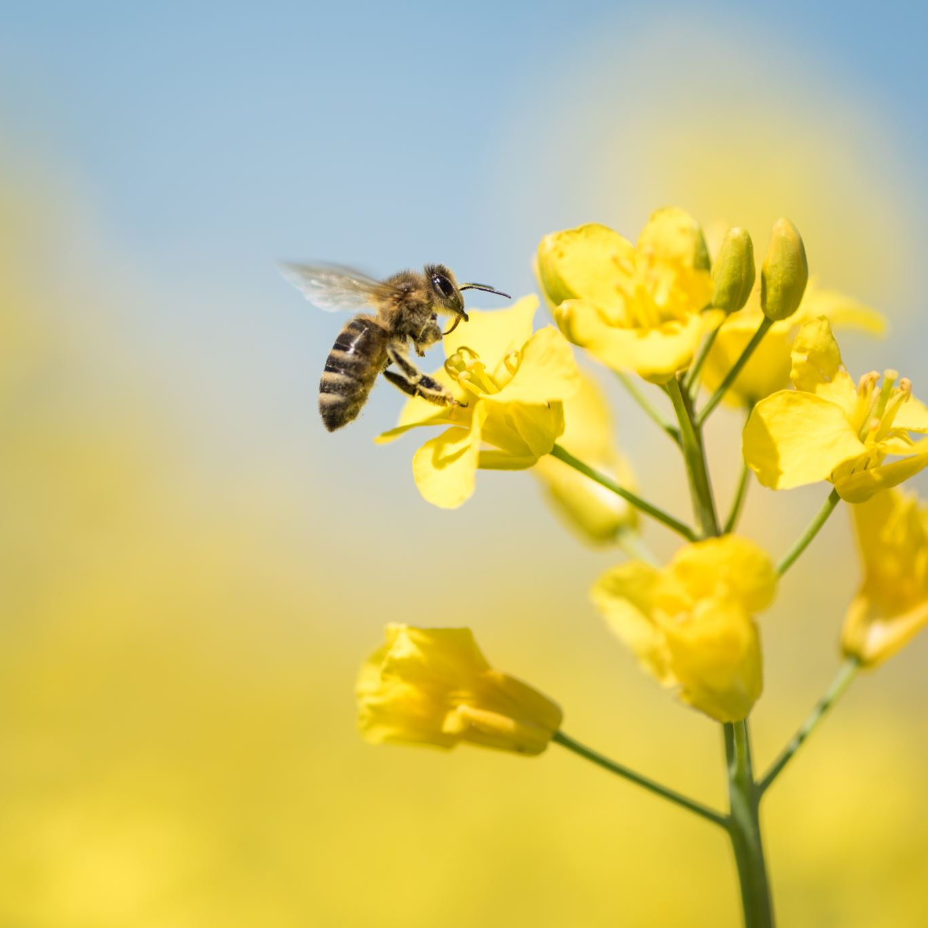
Wat is een snijbloem?
Bloem gesneden van een plant (heester, vaste plant, kamerplant o.i.d.);

Slide 4
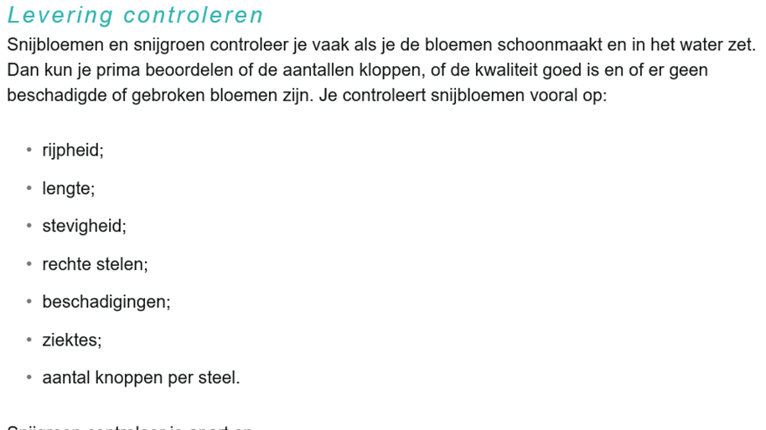

Slide 5
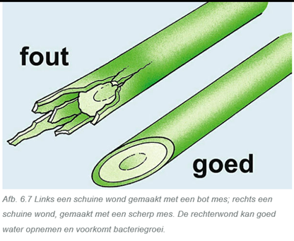
Schoonmaken en op water zetten
Vaas vullen met water (iets meer dan de helft)+ snijbloemenvoedsel;
Bloemen met een harige steel minder water in de vaas;
1/3 van de steel, het blad verwijderen om bacteriegroei te voorkomen/verminderen;
Schuin afsnijden met scherp mes, niet knippen!

Slide 6
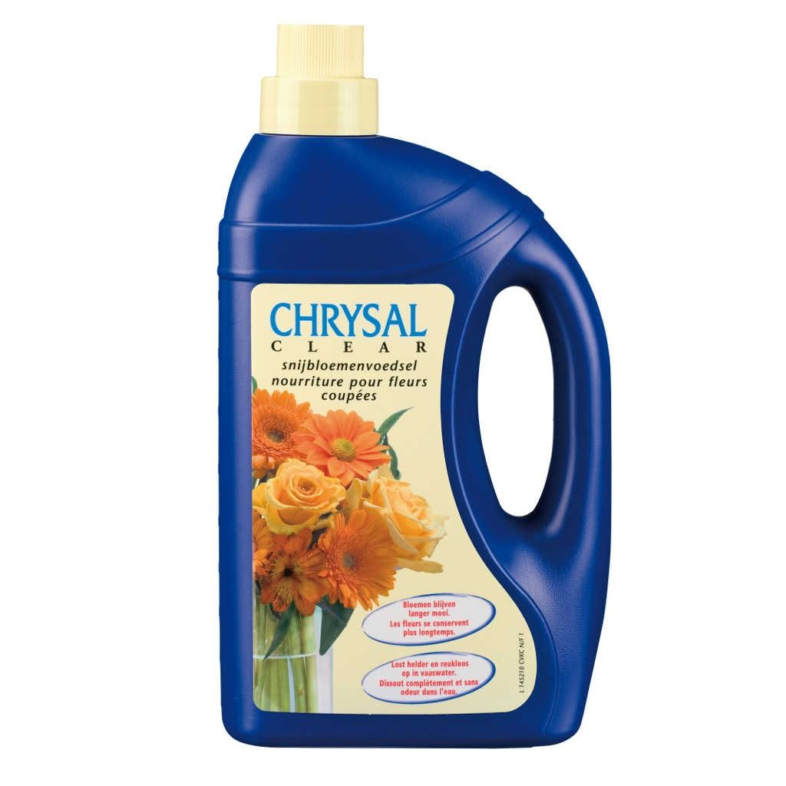
Snijbloemenvoedsel
Suikers en bacteriedodend middel;
Beter openen van de bloem;
Een mooiere bloemkleur;
Minder gevoelig voor ethyleen;
Langere houdbaarheid.

Slide 7
Korenschoof gebonden boeket

Slide 8
Oefenen…
Bloemen schoonmaken;
Maken korenschoof gebonden boeket;
Tijd over….kamerplanten leren/doornemen.

